Slide 1
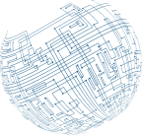



les méthodes prévisibles
(Cascades, V , Y )

Slide 2
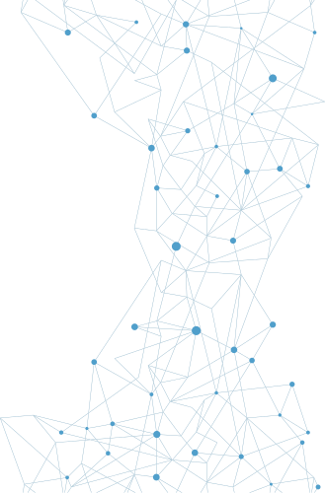
PLAN DE PRESENTATION
01. Introduction
02. La Méthode en Cascade (Waterfall)
03. Les Étapes de la Méthode en Cascade
04.Méthode en V (V-Model)
05.Modèle en Y (Y-Model)
05.Conclusion

Slide 3

Introduction
La gestion de projet est une discipline cruciale pour garantir le succès des initiatives, et il existe diverses méthodes pour la mettre en œuvre. Cette présentation se concentrera sur la methode agile prévisible: la méthode en cascade (Waterfall) et la méthode en V,et méthode en Y

Slide 4
Qu’est ce que la methode en cascade?
Le principe de la méthode en cascade est simple. On découpe le projet en plusieurs phases. L’équipe projet doit terminer une phase avant de pouvoir passer à la suivante. Ce qui fait sa différence avec d’autres méthodologies, c’est qu’il n’est plus possible de revenir sur une phase lorsque celle-ci est terminée et bien évidemment, validée par le client.
01
PRINCIPE 1
02
PRINCIPE 2
03
PRINCIPE 3
La phase ne se termine que lorsque cette dernière a été vérifiée puis validée. Si un client n’est pas satisfait d’un livrable, l’équipe devra le retravailler jusqu’à ce qu’il soit parfait.
La production des livrables définis au tout début du projet
La livraison de ces livrables à une date précise et définie lors du cadrage du projet
.

Slide 5

Le cycle de développement en cascade peut donc respecter le schéma suivant :
CADRAGE DU PROJET
CONCEPTION GÉNÉRALE
Conception détaillée
Tests et corrections
Production
LIVRAISON

Slide 6
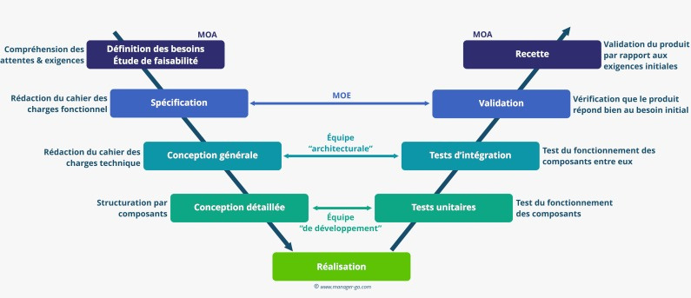
Methode V
Le cycle en V en gestion de projet découle du modèle en cascade théorisé dans les années 1970, qui permet de représenter des processus de développement de manière linéaire et en phases successives.
Ce mode de gestion de projet a été développé dans les années 1980 et appliqué au champ des projets industriels, puis étendu aux projets informatiques. Il a été remis en cause à partir du début des années 2000, sous l’effet de l’accélération des changements technologiques, favorisant davantage les méthodes dites « agiles ».
La lettre V fait référence à la vision schématique de ce cycle, qui prend la forme d’un V : une phase descendante suivie d’une phase ascendante. Le cycle en V associe à chaque phase de réalisation une phase de validation, comme l’illustre le schéma ci-dessous :

Slide 7
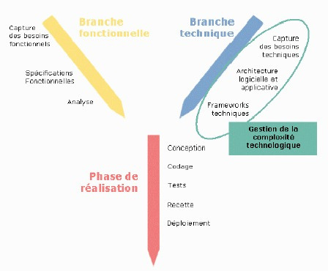
Methode Y
Combinaison de V-Model et Cycle de vie en Spiral : Intègre des éléments de planification et d'adaptabilité.
Séquentiel mais itératif : Implique une série de phases linéaires (comme V-Model) mais permet des itérations et des révisions.
Tests progressifs : Chaque phase de développement est accompagnée de tests correspondants, et les tests sont progressivement étendus au fur et à mesure du développement.
Meilleure flexibilité que la cascade pure : Permet des ajustements et des itérations basés sur les retours des phases précédentes.
Ces méthodes prévisibles sont générAalement utilisées dans des projets où les exigences sont relativement stables et bien comprises dès le début. Cependant, elles peuvent rencontrer des difficultés lorsqu'il s'agit de gérer des exigences changeantes ou des besoins évoluant en cours de projet.
Regenerate

Slide 8

Conclusion
En fin de compte, une gestion de projet réussie ne dépend pas seulement de la méthode choisie, mais aussi de la compréhension des besoins du projet, de la collaboration d'équipe, de la communication et de la capacité à s'adapter rapidement aux changements. Quelle que soit la méthode choisie, la flexibilité et l'adaptabilité restent des compétences essentielles pour gérer efficacement les projets dans notre monde en constante évolution

